Slide 1
МИНИСТЕРСТВО НАУКИ И ВЫСШЕГО ОБРАЗОВАНИЯ РФ
ФГАОУ ВО «БАЛТИЙСКИЙ ФЕДЕРАЛЬНЫЙ УНИВЕРСИТЕТ ИМЕНИ ИММАНУИЛА КАНТА»
Высшая школа бизнеса и предпринимательства
Президентская программа подготовки управленческих кадров
Выпускная аттестационная работа
«Бюджетирование как инструмент управления денежными потоками организации (на примере Государственного бюджетного учреждения Калининградской области «Региональный перинатальный центр»)»
«Финансовый менеджмент»
Слушателя:
Коростелёвой Елены Сергеевны
Научный руководитель:
Ляхова Надежда Юрьевна

Slide 2
ЦЕЛЬ: Выявить проблемы планирования в ГБУ КО «РПЦ», предложить рекомендации по совершенствованию действующей системы ЗАДАЧИ: 1) дать характеристику деятельности ГБУ КО РПЦ»; 2) структурировать денежные потоки и провести анализ системы бюджетирования ГБУ КО «РПЦ»; 3) обосновать и разработать рекомендации по формированию бюджетных показателей ГБУ КО «РПЦ»; 4) предложить варианты автоматизации системы бюджетирования в ГБУ КО «РПЦ.
ОБЪЕКТ: ГБУ КО «Региональный перинатальный центр»
ПРЕДМЕТ: Технология бюджетирования в учреждении здравоохранения

Slide 3
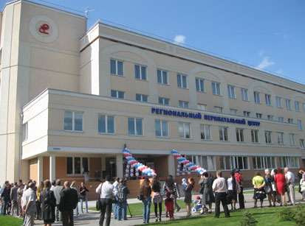
Государственное автономное учреждение Калининградской области «Региональный перинатальный центр» введено в действие приказом МЗ КО от 09.09.2009 года №255
В 2018 г. на основании распоряжения Правительства Калининградской области от 29.06.2018 г. № 118-рп произведена реорганизация ГБУЗ «Родильный дом Калининградской области № 1» с присоединением к ГАУ КО «Региональный перинатальный центр» . В 2022 году на основании распоряжения Правительства Калининградской области №149-рп от 23.08.2021 года «Об изменении типа некоторых государственных автономных учреждений Калининградской области» изменена форма собственности на ГБУ.
ГБУ КО «Региональный перинатальный центр» ведущее учреждение родовспоможения Калининградской области третьего уровня.
В учреждении проходят около 4200 родов в год, это 1/3 всех родов в Калининградской области.

Slide 4
Финансово-экономические показатели
Показатели | Расчет | 2020 г. | 2021 г. | Изменение (+,-) | Темп прироста,%
1 | 2 | 3 | 4 | 5 | 6
1. Выручка от продаж, тыс. руб. | исходные данные | 642 923,9 | 760 701,1 | 117 777,2 | 18,3
2. Расходы по обычной деятельности, тыс. руб. | исходные данные | 590 464,5 | 801 070,5 | 210 606,0 | 35,7
3. Прибыль (убыток) от продаж, тыс. руб. | п.1-п.2 | 52 459,4 | -40 369,4 | -92 828,8 | 177
4. Чистая прибыль (убыток), тыс. руб. | исходные данные | 51 430,3 | -41 916,6 | - 93 346,9 | - 181,5
5. Среднегодовая стоимость оборотных активов, тыс. руб. | исходные данные | 35 069,4 | 44 618,6 | 9 549,2 | 27,2
6. Краткосрочная задолженность, тыс. руб. | исходные данные | 27 442,6 | 64 164,9 | 36 722,3 | 133,8
7. Коэффициент ликвидности | п.5:п.6 | 1,3 | 0,7 | -0,6 | - 46
8. Рентабельность продаж | п. 4:п.1 | 0,08 | - 0,05 | - 0,13 | -162
9. Коэффициент финансовой устойчивости | п.1:п.2 | 1,09 | 0,95 | - 0,14 | -12,8

Slide 5
Организационная структура управления ГАУ КО «РПЦ»
Главный врач
Заместитель главного врача по педиатрии
Заместитель главного врача по акушерству
Заведующий поликлиники
Заместитель главного врача по экономике
АУП
Отделения неонатологии
Отделения акушерского стационара
Поликлиника, дневной стационар
Бухгалтерия
Закупки
ПЭО

Slide 6
Структура дохода ГАУ КО «РПЦ»
Средства обязательного медицинского страхования
Средства родовых сертификатов
Субсидии на выполнение государственного задания
Средства от предпринимательской деятельности
Доход
Прочие доходы (штрафы, пени)
Субсидии на иные цели
Средства не идентифицированных граждан

Slide 7
Текущие настройки бюджетирования

Slide 8
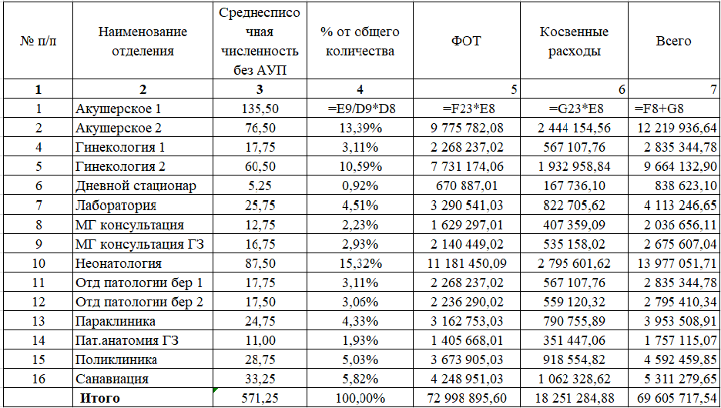
Бюджетная модель расчета плановых показателей

Slide 9
СПАСИБО ЗА ВНИМАНИЕ!

